Slide 1

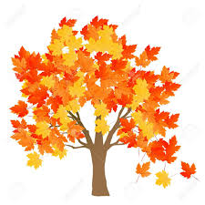
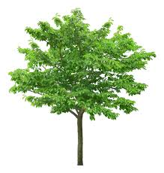
Programa GLOBE
Programa GLOBE Argentina
Paso a Paso como entrar datos de Fenología

Slide 2
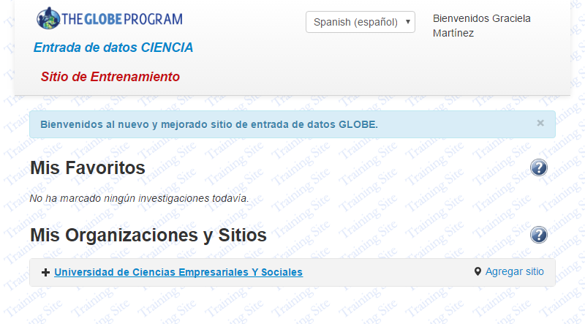
Registrarse como docente o alumno
Ir a entrada de datos → Training
Seleccionar agregar sitio

Slide 3
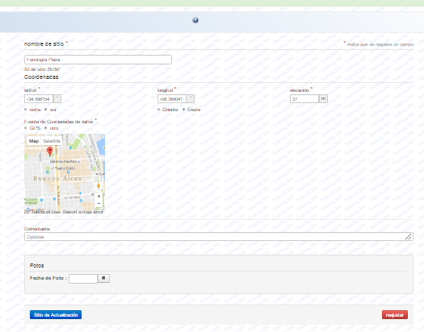
Completar los datos requeridos
Puede insertar fotos

Slide 4
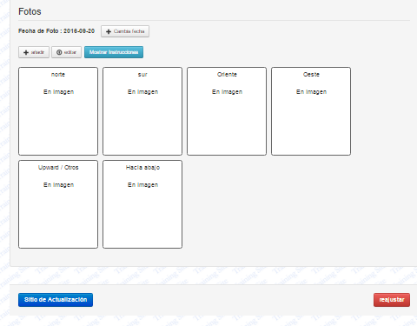
Insertar fecha de las fotos y aparecen las
opciones para incluir las fotos
Seleccione
Sitio de Actualización

Slide 5
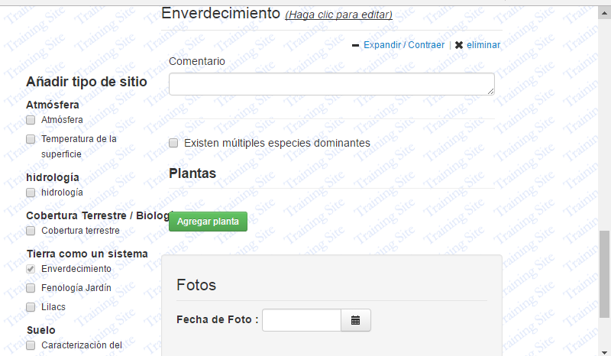
Seleccionar a la izquierda Enverdecimiento
y aparece la siguiente pantalla
Agregar planta
Seleccionar

Slide 6
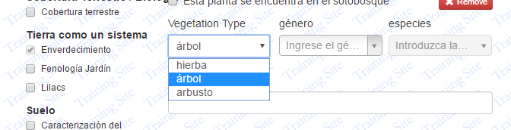
Podrá seleccionar uno o varios árboles, hierbas o arbustos
y en cada caso colocar el género y aparecen
las especies de los mismos

Slide 7
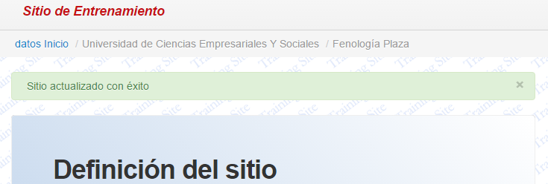
En la parte Superior de la pantalla
Volver a Datos inicio

Slide 8
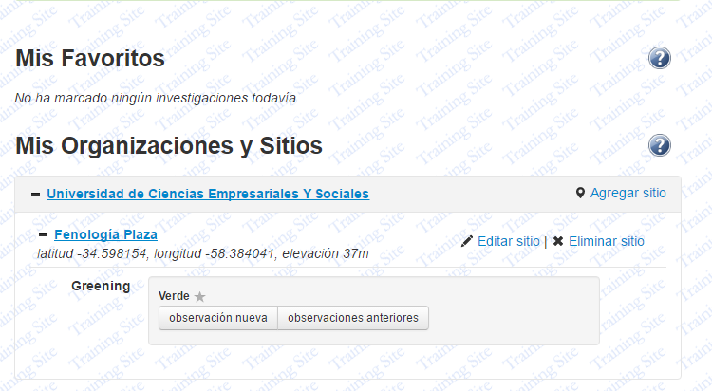
En el sitio de estudio de Fenología aparece Greening
( enverdecimiento) Seleccionar en este caso
Observación nueva,
también puede ver las observaciones anteriores

Slide 9
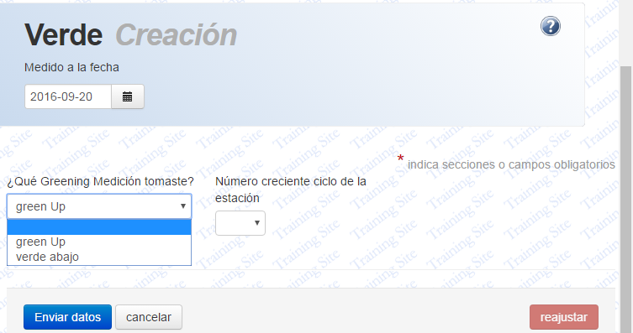
Green UP
Insertar
Número de ciclo
Seleccionar
Generalmente , hay solo un ciclo de avance del verde (green-up) y del retroceso (green-down). Hay lugares donde muchas estaciones húmedas y secas pueden manifestarse en un mismo año, resultando muchos ciclos de green-up y green-down. Si hay sólo un ciclo entonces se escribirá “ciclo green- up Nº 1”. El comienzo del primer ciclo green-up después del primero de Julio es considerado ciclo Nº 1.

Slide 10
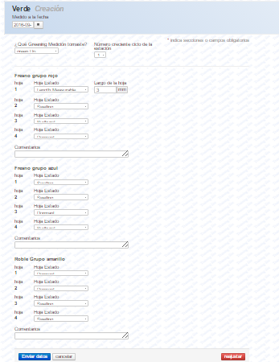
A continuación aparecen todos los árboles seleccionados en donde tendrán que indicar el estado de la yemas y las hojas
Recordar
Dormant -> Latente
Swelling -> Crecimiento
Budburst -> Brote
Length Measurable-> Longitud medible
Lost -> Perdida
Seleccionar

Slide 11
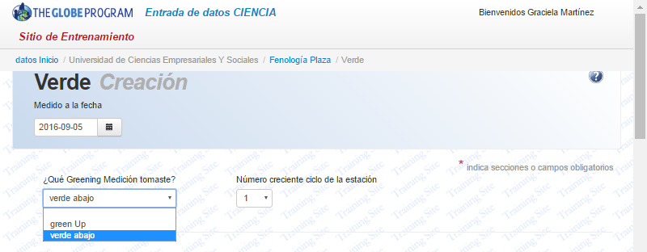
Green Down
Ir al sitio de estudio de Fenología
En Greening seleccionar Observación nueva
Colocar la fecha de la observación
Seleccionar Verde abajo, número de ciclo y enviar datos

Slide 12
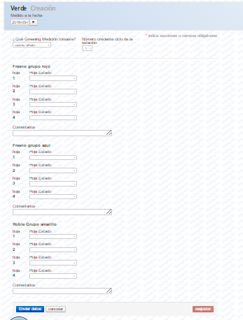
Aparecerá la lista de
árboles en los que se
observó el Green Up.
Si cambió de árboles,
deberá volver marcar
reverdecimiento en la
(diapositiva 5)
Seleccionar

Slide 13
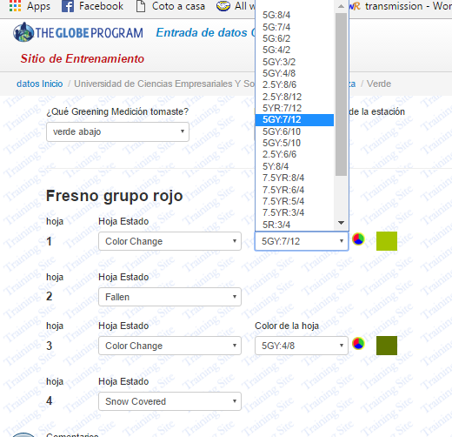
De cada árbol se
debe colocar lo que
corresponda en cada
una de las 4 hojas
seleccionadas
Cambio de color
Caída
Cubierta de nieve
Enviar Datos

Slide 14
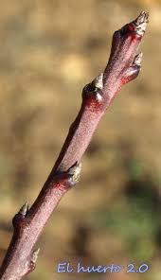


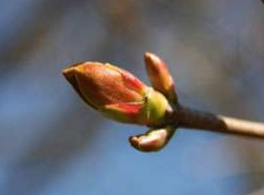

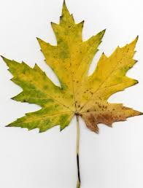

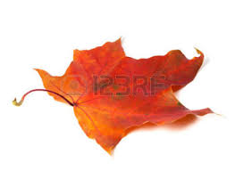
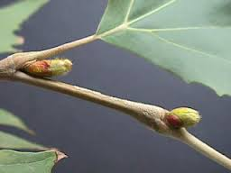
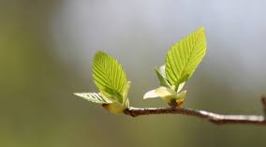
¡Felicitaciones!
Usted es ya un experto en
enviar datos de Fenología

